Slide 1
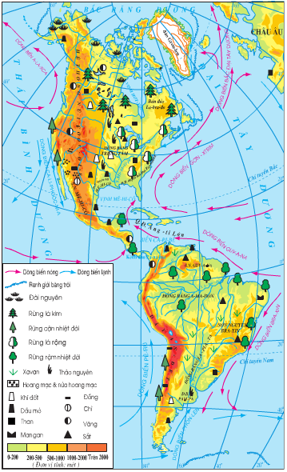



Ai nhanh hơn
Hãy viết tên các quốc gia ở châu Mỹ
Lớp chia 2 đội (3hs/đội)
Mỗi đội có 2’ để các thành viên lần lượt ghi tên các nước.
Kể được bao nhiêu nước thì có bấy nhiêu điểm.

Slide 2

CHƯƠNG 4: CHÂU MỸ
BÀI 13: VỊ TRÍ ĐỊA LÍ, PHẠM VI CHÂU MỸ. SỰ PHÁT KIẾN RA CHÂU MỸ

Slide 3

NỘI DUNG BÀI HỌC
Vị trí địa lí và phạm vi
Hệ quả địa lí – lịch sử của việc phát kiến ra châu Mỹ
1
2

Slide 4


PHIẾU HỌC TẬP
Làm việc theo cặp: Quan sát vị trí địa lí của châu Mỹ và những thông tin thu thập được từ hiểu biết của bản thân, từ sách giáo khoa hãy hoàn thành bảng sau về châu Mỹ trong 3 phút.
Vị trí địa lí (nằm ở bán cầu nào)?
Diện tích, đứng thứ mấy trong các châu lục?
Tiếp giáp với những đại dương nào?
Phạm vi lãnh thổ (theo vĩ độ)
Lãnh thổ gồm mấy khu vực

Slide 5
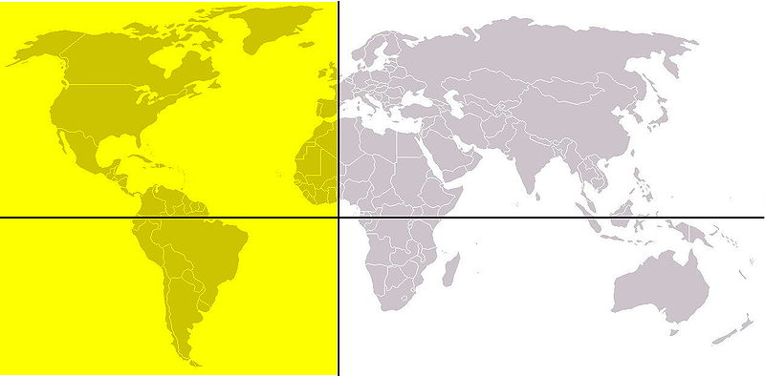
1. Vị trí địa lí và phạm vi

Slide 6
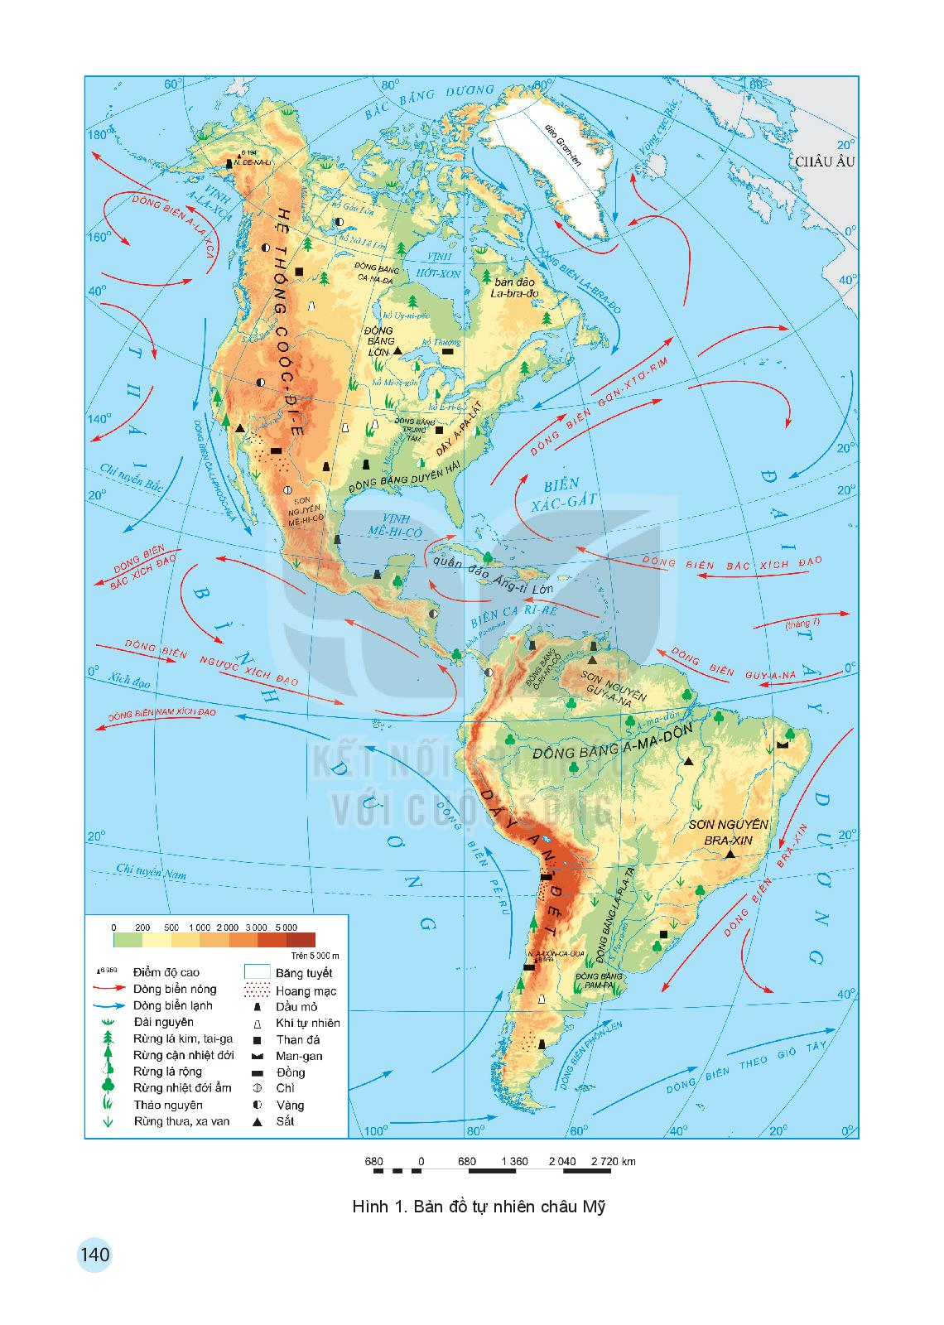
1. Vị trí địa lí và phạm vi
- Châu Mỹ rộng 42 triệu km², nằm hoàn toàn ở bán cầu Tây.
- Tiếp giáp:
+ Phía bắc: Bắc Băng Dương.
+ Phía tây: Thái Bình Dương
+ Phía đông: Đại Tây Dương
- Phạm vi:
+ Phần đất liền trải dài từ 72ºB - 54ºN
+ Lãnh thổ gồm 2 lục địa Bắc Mỹ và Nam Mỹ nối bởi eo đất hẹp Trung Mỹ

Slide 7


KÊNH ĐÀO PA-NA-MA có ý nghĩa như thế nào đối với giao thông
vận tải đường biển trên thế giới
1 phút suy nghĩ
1 phút chia sẻ với bạn
1 phút trình bày
Rút ngắn con đường hàng hải từ Đại Tây Dương qua Thái Bình Dương đến 40 lần, phát triển kinh tế

Slide 8
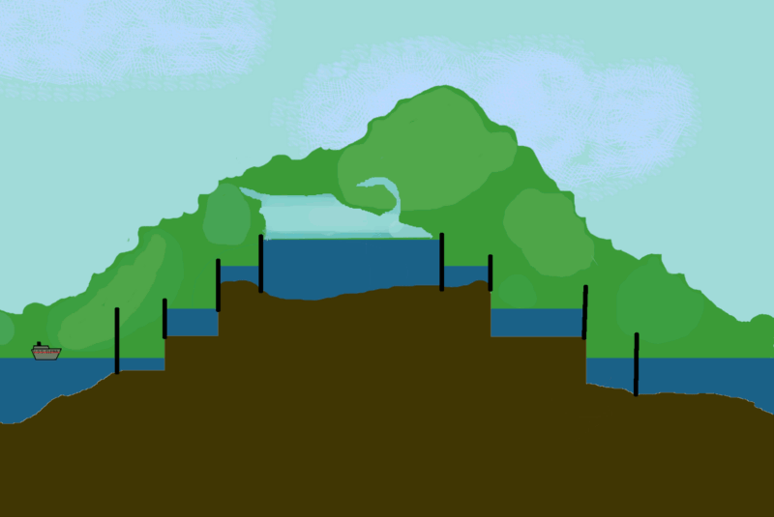
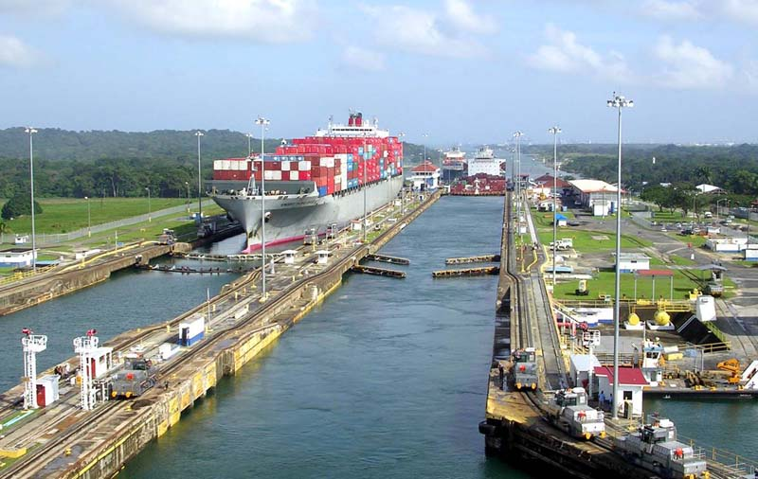
- Kênh đào Panama dài 64km được khởi công vào năm 1882 bởi người Pháp
- Năm 1904 Hoa Kì tiến hành cải tạo lại kênh đào
- Năm 1920 kênh Panama được đưa vào sử dụng

Slide 9
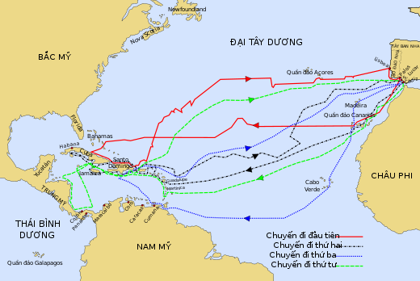
2. Hệ quả địa lí – lịch sử của việc phát kiến ra châu Mỹ
Các em hãy xem đoạn video và trả lời các câu hỏi?
- Châu Mỹ được tìm ra vào năm nào?
- Ai là người đầu tiên tìm ra châu Mỹ? Ai là người đầu tiên khẳng định châu Mỹ là “vùng đất mới?
- Thế kỉ 15 các nhà hàng hải tổ chức các cuộc thám hiểm bằng đường biển nhằm mục đích gì?

Slide 10
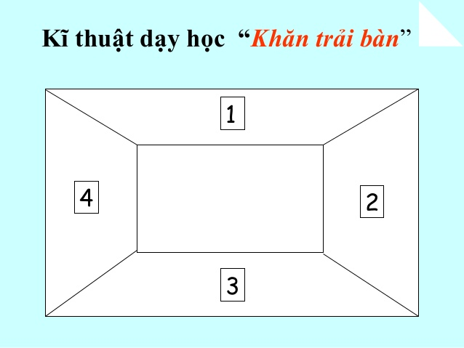
2. Hệ quả địa lí – lịch sử của việc phát kiến ra châu Mỹ.
HOẠT ĐỘNG NHÓM
- Chia nhóm: 6 nhóm
- Nhiệm vụ: Theo em việc phát kiến ra châu Mỹ có tác động như thế nào tới châu Mỹ và thế giới?
- Cách thức hoạt động:
+ Cá nhân suy nghĩ độc lập 1’ và ghi ý kiến vào ô cá nhân
+ Sau đó thành viên trong nhóm thảo luận thống nhất ghi vào ô ý kiến chung của nhóm (2’)

Slide 11

2. Hệ quả địa lí – lịch sử của việc phát kiến
ra châu Mỹ.
- Mở ra thời kì khám phá và chinh phục thế giới.
-Người châu Âu xâm chiếm và khai phá châu Mỹ.
-Di dân từ các châu lục khác sang châu Mỹ

Slide 12
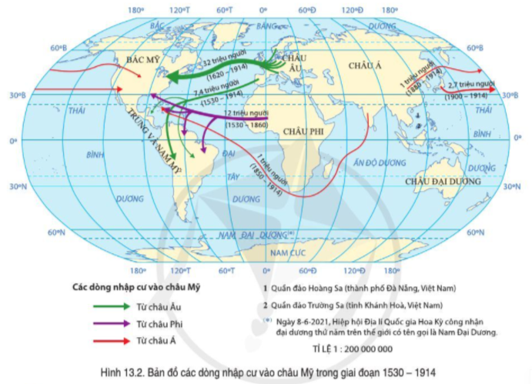
2. Hệ quả địa lí – lịch sử của việc phát kiến ra châu Mỹ.
Các dòng nhập cư vào châu Mỹ đã làm thay đổi đặc điểm dân cư, văn hóa và lịch sử của châu lục này

Slide 13

Vận dụng
Em hãy tìm hiểu và viết một bài giới thiệu (10 – 15 dòng) về hành trình thám hiểm tìm ra châu Mỹ của Cô – lôm – bô.

Slide 14

Hướng dẫn học tập
Hoàn thành bài viết
Tìm hiểu vị trí, địa hình và khí hậu khu vực Bắc Mỹ.

